Slide 1
ÄLLät tutuiksi
Etelä-Siilinjärven koulujen ops-koulutus 13.4.2016

Slide 2
Yhteistyötä ylä- ja alakoulujen välille?
JARRUJA
jatkuva kiire arjessa
ajan puute
välimatkat
eri intressit
ei tunneta toisen koulun aikuisia → liian vähän yhteisiä tilaisuuksia, joissa tutustutaan ja suunnitellaan

Slide 3
YHTEISTYÖMAHDollisuuksia
yhteisprojektit
kahvit (tutustutaan!)
yhteisiä koulutuksia
yhteisiä pedakahviloita,
vertaisoppiminen → osaamisen jakaminen
kirjeenvaihto
sähköposti
vedä hatusta, minkä luokan opettaja olet tänään
opevaihto

Slide 4
yhteistyömAHDOLLISUUKSIA
6. luokan tutustumiset
ohjelmointi- ja koodauskoulutus opettajille (Lego Mindstorm)
tvt-agentit
yläkoululaiset alakoulussa apuopeina, avustajina liikuntapäivänä, apuna alkuopetuksen matematiikan tunneilla
nivelvaihetietous
yhteiset virkistyspäivät
kummiluokat, tukarivierailut

Slide 5
L1 AJATTELU JA OPPIMAAN OPPIMINEN
ANALYSOINTI
keskustelu: aamupiiri
aikaa oppilaan kuuntelemiselle → usko omiin ajatuksiin
uskaltaa mokailla
LIIKUNNALLISUUS, LEIKIT JA PELIT, TOIMINNALLISUUS
oppimisympäristöjen kehittäminen
toiminnallinen matematiikka (toiminnallisuus kaikkiin oppiaineisiin)
OMAT OPPIMISEN STRATEGIAT
tätä lisää! → esittely, kokeilu, hyödyntäminen
PÄÄTTELY; TUTKIVA, LUOVA OTE
eri oppimisympäristöissä, lähiympäristö

Slide 6
L1 Ajattelu ja oppimaan oppiminen
KRIITTISYYS, ELINIKÄINEN OPPIMINEN
omankokoiset tavoitteet
yllätyksellisyys
onnistumisen kokemukset
ROHKAISU, ILO
OHJAUS
ympäristön havainnointiin ohjaaminen ja rohkaisu
KOKEELLISUUS
tekeminen ja kokeilu tärkeää uuden oppimiseksi
uskallusta, itseluottamusta
YHDESSÄ TEKEMINEN
→ Lapset nauttivat ryhmätöistä!

Slide 7
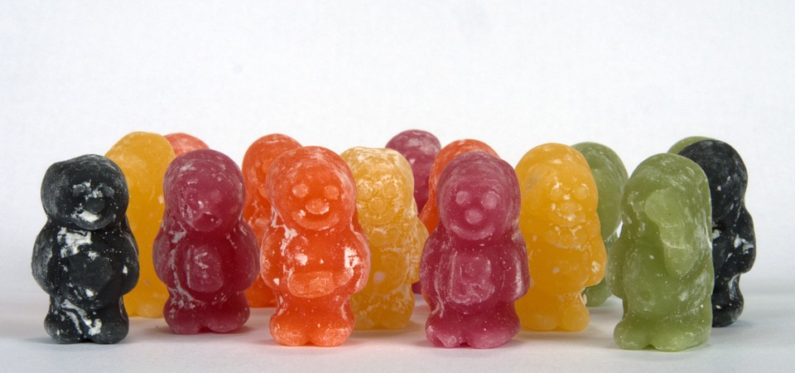
L2 Kulttuurinen osaaminen, vuorovaikutus ja ilmaisu
MITEN NÄKYY KOULUN ARJESSA JA ARVOISSA?
suvaitsevaisuus
teemaviikot
ryhmätyöt vaihtuvissa ryhmissä (tytöt ja pojat)
turvallisuus
toisten hyväksyminen
hyvät tavat

Slide 8
L2 Kulttuurinen osaaminen, vuorovaikutus ja ilmaisu
MIHIN TARVITAAN MUUTOSTA?
lisää kansainvälisyyttä
perheet mukaan enemmän; vanhemmat kouluun kertomaan
kännykkä? → ulkopuoliset vaikutteet → muutoksen tarve
muuttuvat työtavat muuttavat myös tapoja
enemmän itseilmaisua ja mielikuvituksen käyttämistä
prosessidraama ja yleensäkin draaman käyttö opetuksessa
taidekokemusten mahdollistaminen
oman ympäristön kunnioittaminen
taiteen ja osallistumisen yhteys

Slide 9
L3 Itsestä huolehtiminen ja Arjen taidot
RYHMÄYTYMINEN
• erilaisuuden hyväksyminen ja arvostaminen
• hyvä ryhmähenki
• oma aktiivinen rooli ryhmässä
RUOKAILU
säännöt
ruokaympyrä
jätteiden vähentäminen
KÄSITYÖT
”välinehuolto”
pienet vaatteiden korjaukset, erilaisten tekstiilien huolto jne.
tekeminen yksin ja ryhmässä

Slide 10
L3 Itsestä huolehtiminen ja Arjen taidot
KEMIA
kemikaalit
KOTITALOUS
perusraaka-aineiden käyttäminen hyvin
vaatehuolto
BIOLOGIA, MAANTIETO
kestävä kehitys, kierrätys
missä tuote on valmistettu → käsityö
RETKET
pukeutuminen
leirikoulut

Slide 11
L3 Itsestä huolehtiminen ja Arjen taidot
LIIKUNTA
leikit
matkat eri paikkoihin
säännöt
pyöräily
välitunnit
luistinten nauhat
vuoron odottaminen
tunnetilojen hallinta

Slide 12
L3 Itsestä huolehtiminen ja Arjen taidot
ÄIDINKIELI
draama, ilmaisutaito
elämyksellisyys
yhteistoiminnallisuus
keskustelu
kuunteleminen
neuvottelu
vuorovaikutustaidot
KIELET
vuorovaikutustaidot
useimmat aihepiirit esille

Slide 13
L3 Itsestä huolehtiminen ja Arjen taidot
AJANHALLINTA
→ vastuun kantaminen → kodin ja koulun välillä on lapsi, jolla pitäisi olla rooli myös vastuunkannossa
lapsi pystyy huolehtimaan itsekin läksyistään poissaoloaikana
YHTEISKUNTAOPPI
rahaliikenteen ja velvoitteiden hoitaminen
YLT
liikennesäännöt
ALLEKIRJOITUKSESTA HUOLEHTIMINEN
TILANNESIDONNAINEN KÄYTTÄYTYMINEN
TUNTEIDEN HALLINTA
PETTYMYKSEN SIETÄMINEN
POISTUMISHARJOITUKSET
JOUKKOLIIKENTEEN KÄYTTÖ

Slide 14
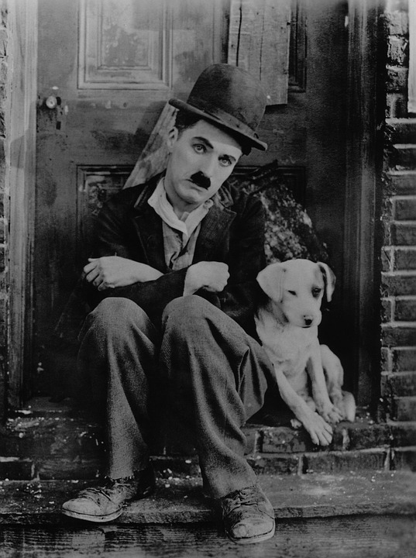
L4 MONILUKUTAITO
kriittinen ajattelu: media ja mediataidot, lähdekritiikki, tekstin tarkoitus, fakta/fiktio, mielipide
teksti → kuvat, taulukot, numerot, kuviot, auditiivisuus
ymmärtäminen ja tuottaminen
monilukutaito koulun tilanteissa: toisten tulkitseminen (esim. käyttäytyminen, sanaton viestintä), kulttuurisidonnaisuus → draamapedagogiikka
kuvien tulkinta → taiteen tuntemus, kulttuurit
monilukutaito eri oppiaineissa: AI ja vieraat kielet → jo olemassa; MA → numerot, taulukot; YLT → taulukot, diagrammit; LI → pelisäännöt ym. toimintaohjeet; KS → pesuohjeet, symbolit silmukoille yms.; MU→ nuotit; KO → reseptit

Slide 15
L4 MONILUKUTAITO
kansainvälisyys
kulttuurien tuntemus
suvaitsevaisuus
tietotekniikka
tekoäly, koodaus, robotiikka
hahmottaminen
fyke→ havaintojen tulkinta
kaikki aistit peliin → moniaistillisuus
työtavat: pelit, leikit, draama, yhteistoiminnallisuus → lapset opettavat toisiaan

Slide 16
L5 TIETO- JA VIESTINTÄTEKNOLOGINEN OSAAMINEN
MITÄ HALUAISIT JÄTTÄÄ POIS?
opetus ollut melko opettajajohtoista ja sidottu luokkaan ja siellä oleviin laitteisiin
taistelu oppilaiden kanssa kännykän käyttämisestä (3 – 9)
tempoilu eri appsien ja systeemien välillä: kun opettelet yhden, tulee jo toinen entistä parempi
tietohallinnon kuristusote (3 -9)
kymmensormijärjestelmä (7-9)

Slide 17
L5 TIETO- JA VIESTINTÄTEKNOLOGINEN OSAAMINEN
MITÄ HALUAISIT SÄILYTTÄÄ?
kirjat mukana
dokumenttikamera
Smart-ohjelmat
älytaulut
muutamia appseja
iPad opettajan ”päiväkirjana” ja arvioinnin apuna
tekstinkäsittely
Pedanet oppimisalustana: palautuskansiot, ryhmämuistiot (7-9)
toimisto-ohjelmien käyttötaito (7-9)
tietokoneluokka

Slide 18
L5 TIETO- JA VIESTINTÄTEKNOLOGINEN OSAAMINEN
MITÄ UUTTA HALUAISIT?
omien taitojen kehittämistä, ajan hermolla pysymistä → koulutuksia!!!!! (1-9)
atk-luokka takaisin
PC vai Mac (7-9)
iPad vs tietokone (7-9)

Slide 19
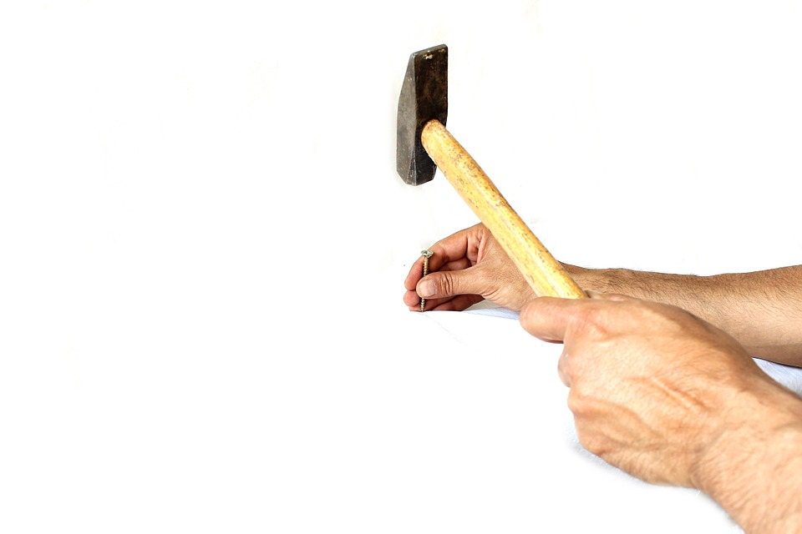
L6 Työelämätaidot ja yrittäjyys
TÄRKEITÄ TYÖELÄMÄTAITOJA
NÄIN KOULUSSA
yhteistyötaidot, sosiaalisuus
ammatillinen osaaminen
lakipykälien tunteminen
kielitaito
ahkeruus ja motivaatio
itsenäisyys
vastuullisuus, sitoutuneisuus
päämäärätietoisuus
vastoinkäymisten sieto
töistä nauttiminen
it-osaaminen
nöyryys ja oikea asenne
ryhmätyötaidot
toisten huomioonottaminen, empatia
hyvät tavat
sopimusten noudattaminen; vastuu
opo-tunnit, eri oppiaineiden tunnit
tet, yrityskylä
työhakemus ja cv
itsearviointi, vertaisarviointi
tavoitteiden asettaminen
aikataulutus
palautteen antaminen
keskustelu-, väittely- ja neuvottelutaito; kokoustekniikka
kansainvälisyys

Slide 20
L6 Työelämätaidot ja yrittäjyys
itsenäisyys
motivaatio
ahkeruus
tiedonhankintataidot
monilukutaito (tilanteet, ihmiset,
markkinat, suhdanteet …)
kokonaisuuksien hallinta
yhteistyötaidot → verkostoituminen
it-taidot
palvelutaito
hyvä puhetaito → itsensä myyminen
ei välttämättä ”hyvä oppilas”
oma tv-ohjelma
ammattitaito
ammattitaidon ylläpitäminen
hyvä tuuri
aktiivisuus
ennakkoluulottomuus
rohkeus, itsevarmuus
vastuullisuus
stressinsietokyky
innovatiivisuus
epävarmuudensietokyky
vastoinkäymisten sietäminen
suvaitsevaisuus
luovuus
YRITTÄJÄN TÄRKEITÄ OMINAISUUKSIA

Slide 21
L6 Työelämätaidot ja yrittäjyys
konkretia koulussa
yrityskylä
tet
vertaissovittelu
tukaritoiminta
omista tavaroista ja tehtävistä huolehtiminen; vastuu
oppilaskuntatoiminta
LI-välinevaraston hoitovastuu välitunneilla
opon tunnit, oppiainetunnit
välkkäriliikuttaja
vaalit
ilmiöoppiminen (9.lk aiheena työelämä)
kioskit, kirpparit
NÄIN KOULUSSA

Slide 22
L7 OSALLISTUMINEN, VAIKUTTAMINEN JA KESTÄVÄN TULEVAISUUDEN RAKENTAMINEN
Mitä on tehty?
oppilaskuntatoiminta
äänestykset ja vaalit
mielipiteiden kysyminen
ymp. oppi → kestävä kehitys
tukioppilastoiminta
liikkuva koulu
tet
retket (”vähäiset”)
jokainen pääsee vaikuttamaan (pieniin) lähiasioihin ja valintoihin arjessa
urakkatyöt” (esim. viikon urakat, oma aikataulutus)
jätteitä nolla ym. –ruokateemat
paperinkierrätys
banaaninkuoriroskis
yrityskylätoiminta
kummiluokat
vierailijat
vierailut
koululehti / media

Slide 23
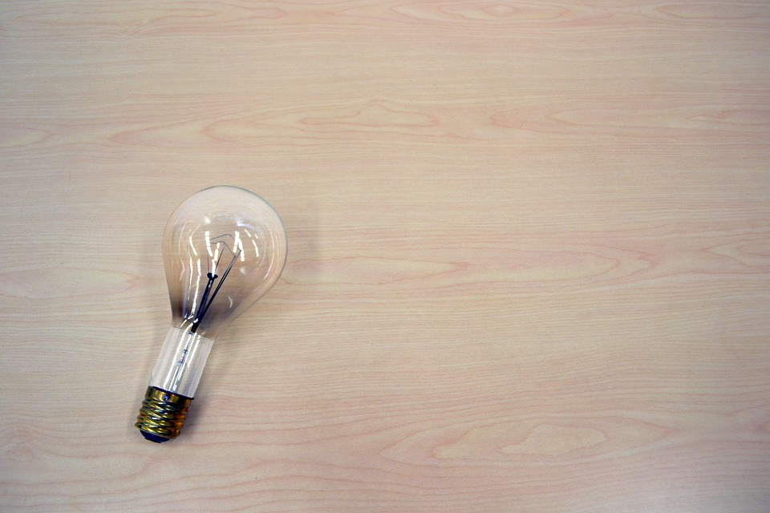
L7 OSALLISTUMINEN, VAIKUTTAMINEN JA KESTÄVÄN TULEVAISUUDEN RAKENTAMINEN
Mitä pitäisi tehdä lisää?
kerhotoiminnan elvyttäminen
pitäisi kysyä useammin oppilaiden mielipiteitä arkiasioista → mahdollisuus vaikuttaa omaan tekemiseen ja työtapoihin / tavoitteisiin
perheet mukaan osallistumaan ja vaikuttamaan käytänteisiin / arkeen / suunnitelmiin → vanhemmat näkemään koulun tavoitteita, työtapoja jne. → myös koulu kuulisi enemmän muuttuvia arjen kulttuureita (mm. monikulttuurisuus)
kierrätysastiat luokkiin
oppilaille valinnaisuutta (xmedia?)
osallistuminen arviointiin
vastuullisuutta lisää, vastuutehtäviä arjessa → mitä seuraa, jos ei osaa ottaa vastuuta tai jos on toiminut vastuullisesti
vastuullisuus / ymmärtäminen omien elämäntapojen suhteen (BG, GE ja KS: missä tuotteet on valmistettu?)
kierrättämisen opettaminen yhteistyössä ala- ja yläkoulu, yhteistyössä BG ja KO

Slide 24
https://pixabay.com KUVAT: www.biggerplate.com (dia 2)

